Slide 1

Знакомство с образом русского воина на примере святого благоверного князя
Александра Невского.
13 мая 1221 – 14 ноября 1263 гг.
МБУ ДО «Центр дополнительного образования «Одаренность»
Старооскольского городского округа
Автор:
Потапова О.В., педагог доп. образования
МБУ ДО «ЦДО «Одаренность»

Slide 2
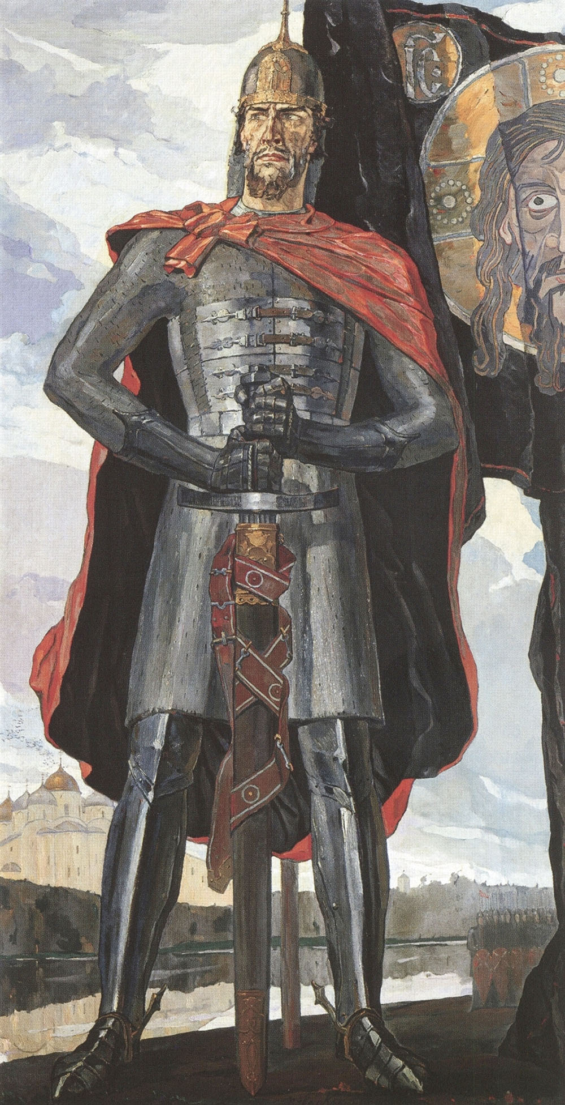
Павел Корин.
"Александр Невский".
1942 год.

Slide 3
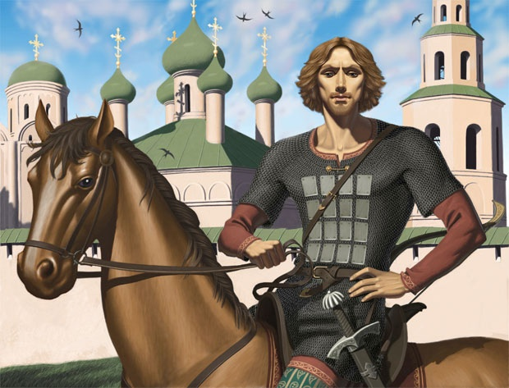

Slide 4
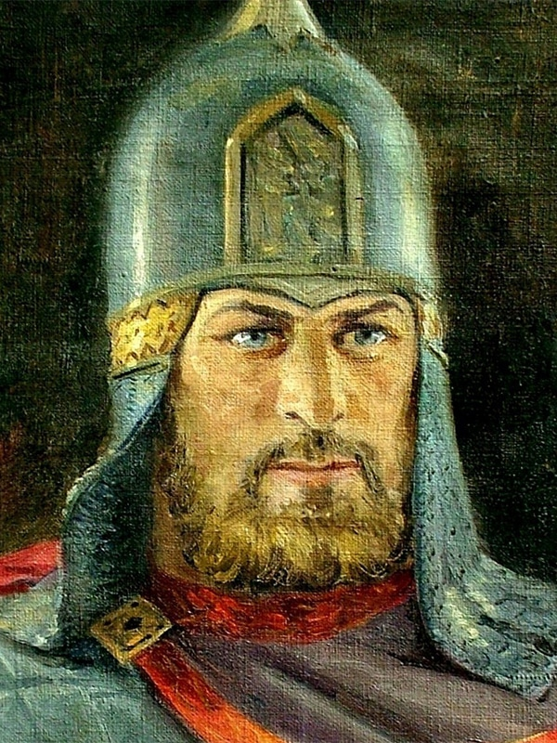

Slide 5
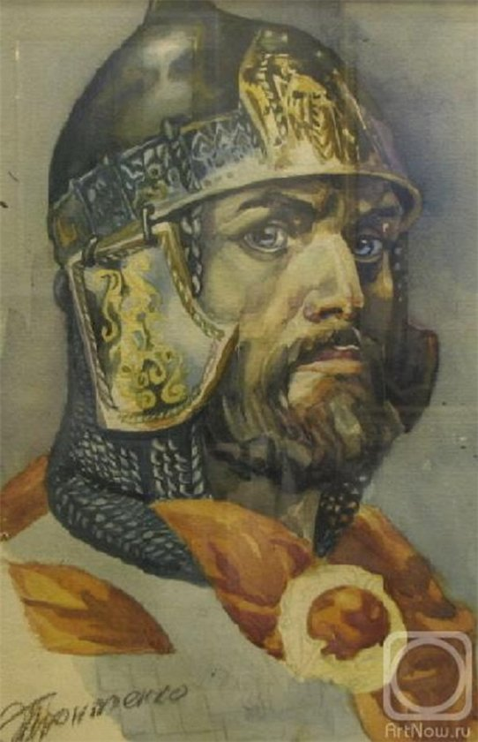
Пронтенко Олег семенович.
«Князь Александр Невский»
1987г.

Slide 6
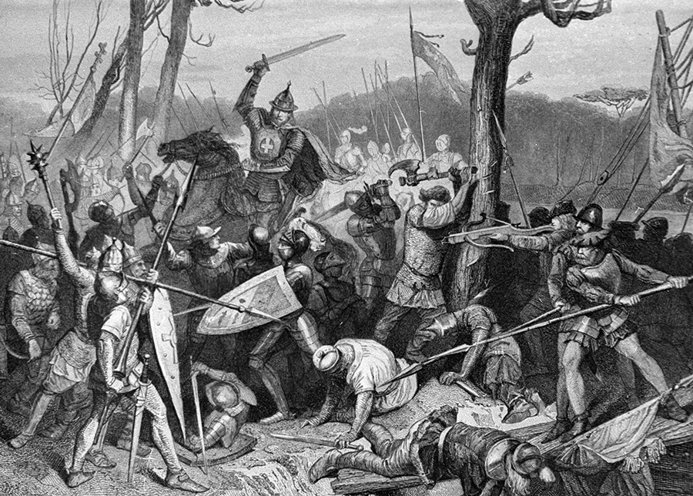
В. Васнецова
" Битва князя Александра Невского со шведами на Неве "

Slide 7
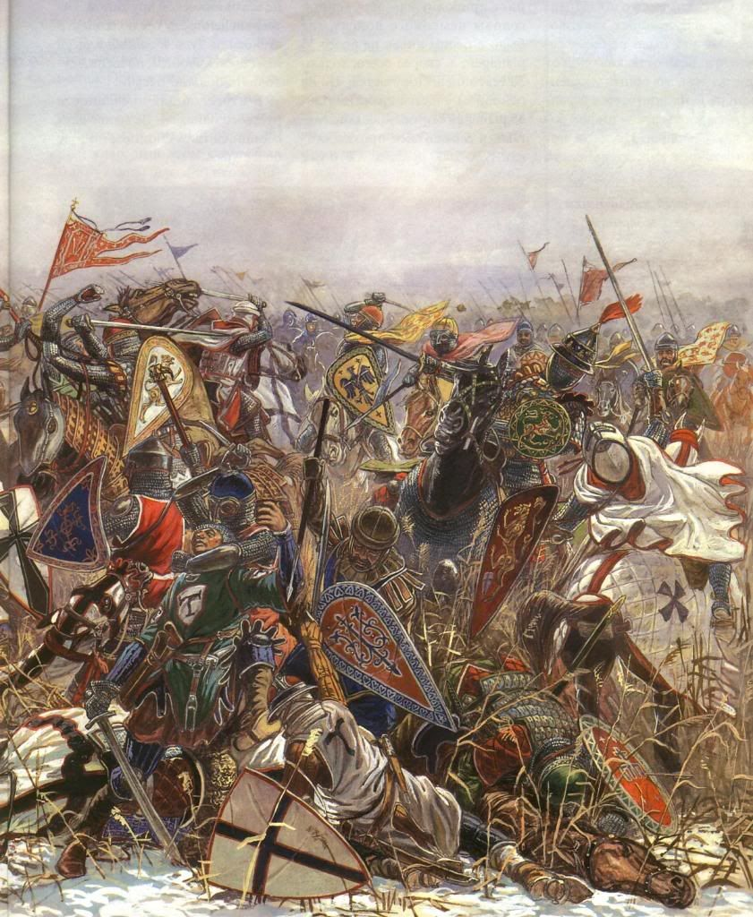
Щербаков А, Дзысь И. «Ледовое побоище»

Slide 8
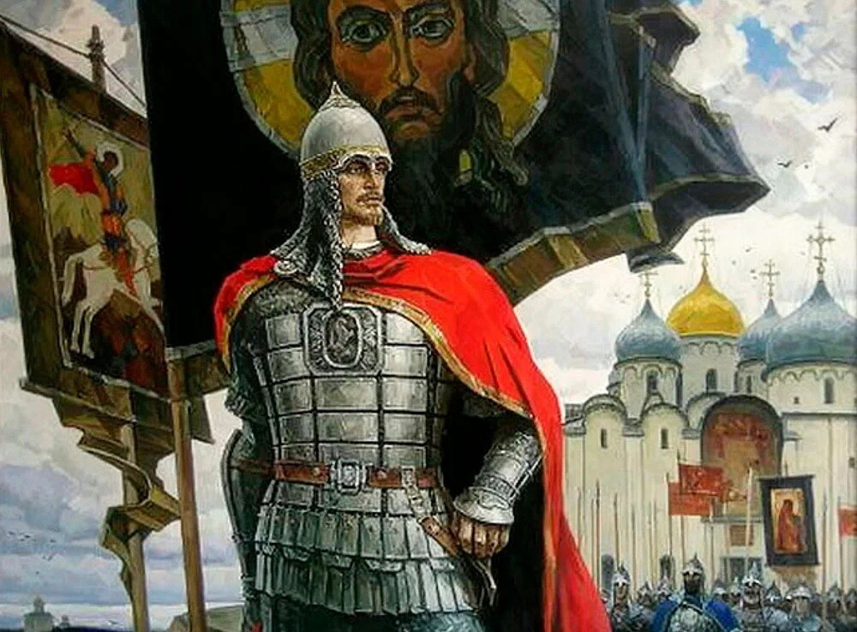
Ю. Пантюхин . Александр Невский
«Кто с мечом к нам придет, тот от меча и погибнет»

Slide 9
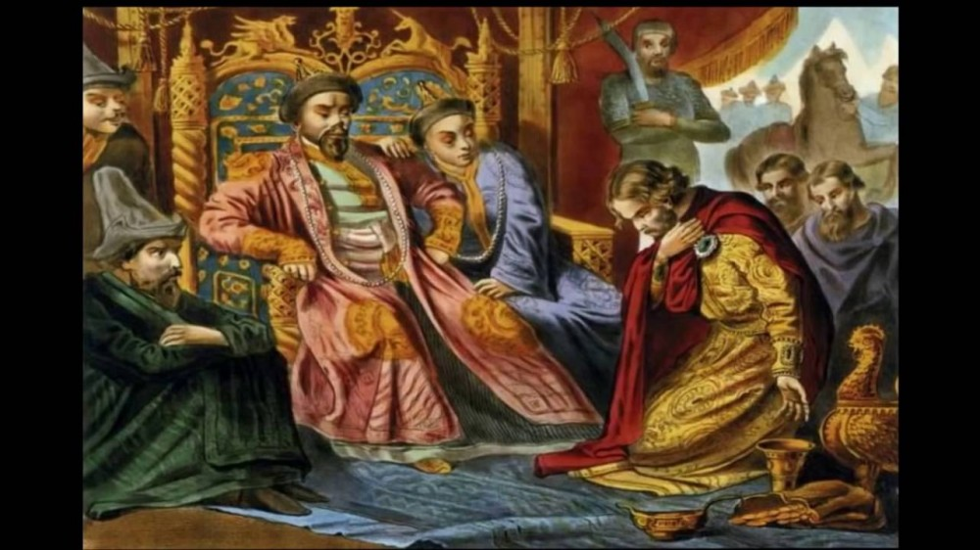
Золотая Орда. Благоверный князь Александр Невский умоляет хана Батыя пощадить землю Русскую.

Slide 10
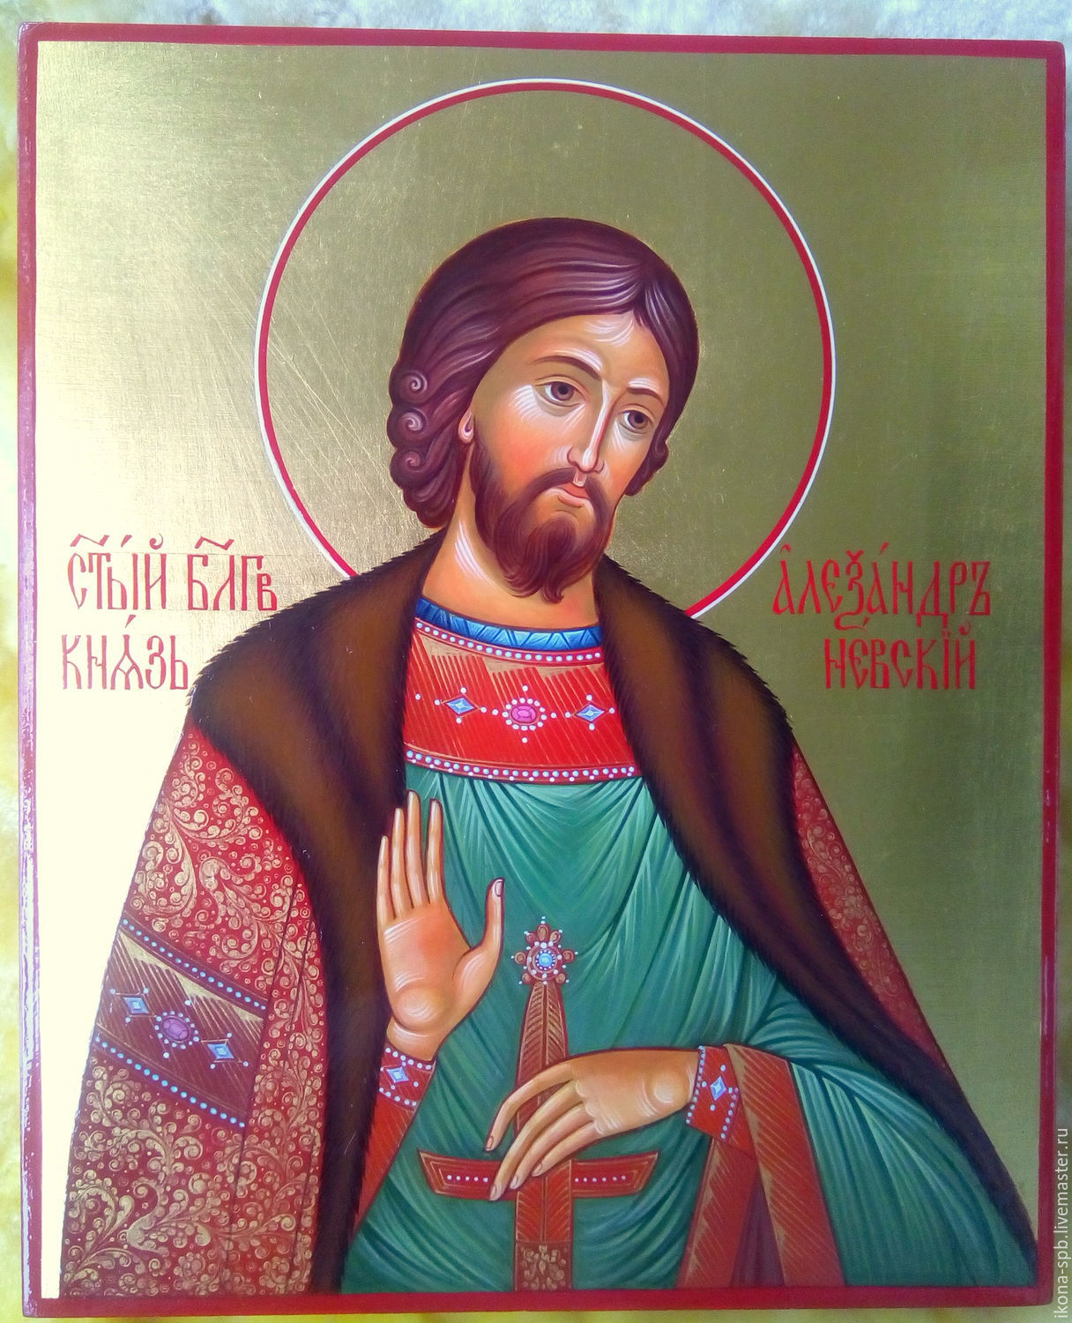
Святой Александр Икона благоверного князя Александра Невского.

Slide 11
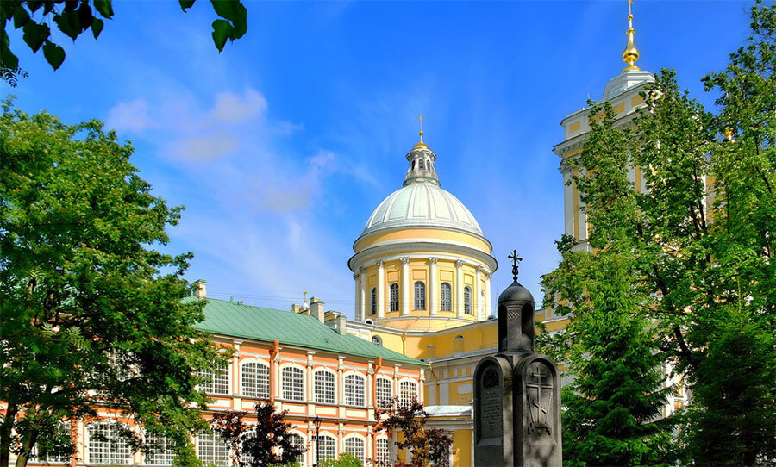
Александро – Невская лавра

Slide 12

Орден Александра Невского

Slide 13
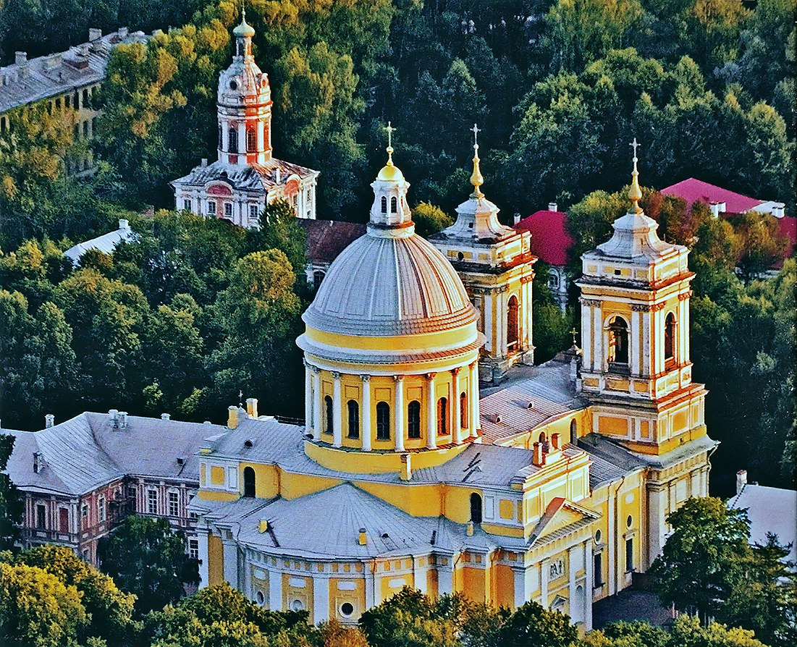
«Говорят, если в городе есть действующий храм во имя благоверного князя, то в этот город никогда не войдет враг»

Slide 14
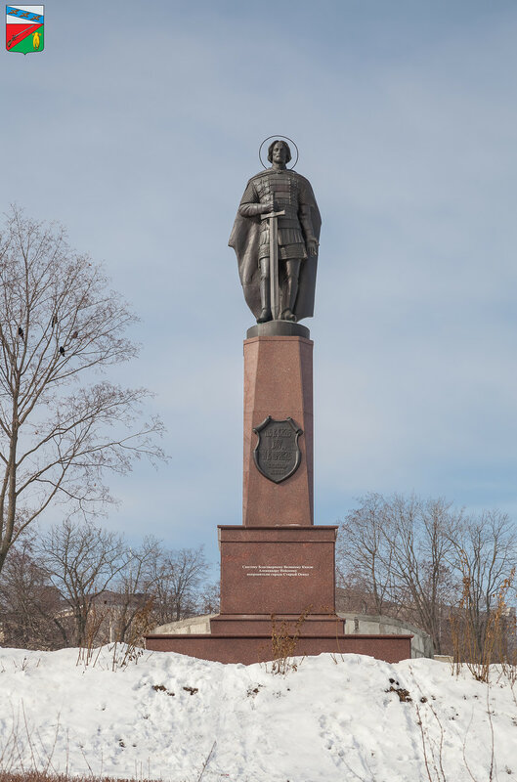
«Не в силе бог, а в правде»
Старый Оскол. Памятник Святому Благоверному Князю Александру Невскому

Slide 15


